Slide 1

Муниципальное бюджетное образовательное учреждение детский сад
№ 5 «Родничок» комбинированного вида с. Сарыг-Сеп Каа-Хемского района Республики Тыва
Дистанционное обучение
I неделя (1-7 апреля 2024г.)
старшая группа
Физическая культура
Подготовил:
руководитель по физическому воспитанию
Чамзы Чингиз Хулер-оолович

Slide 2
Уважаемые родители!
Во время деятельности с ребёнком сделайте, пожалуйста, фотографии.
Отправить фотографии можно в группу или лично вашему воспитателю.

Slide 3
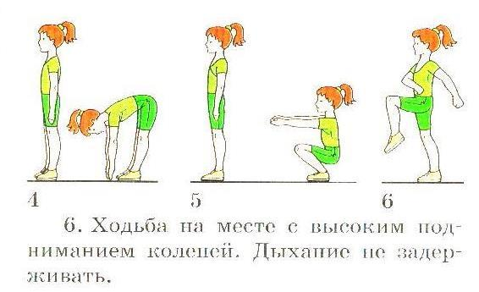
1. И.п. – ходьба на месте, с высоким подниманием колен. (6-8 раз)
2. И.п. – стоя, приседание, прямые руки вперед. (6-8 раз)
3. И.п. – прямая стойка, наклоны вперед, достаем пальцами пола, колени стараемся не сгибать. (6-8 раз).

Slide 4
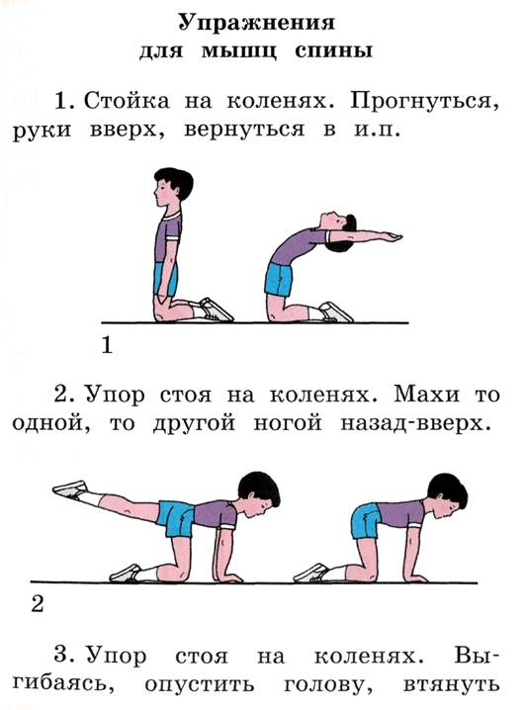
1. И.п. – упор на коленях, махи правой ногой назад верх. То же самое с другой ногой (6-8 раз)
2. И.п. – стоя на коленях. Прогнуться руки вверх и и.п. (6-8 раз)

Slide 5
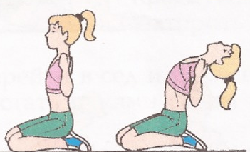
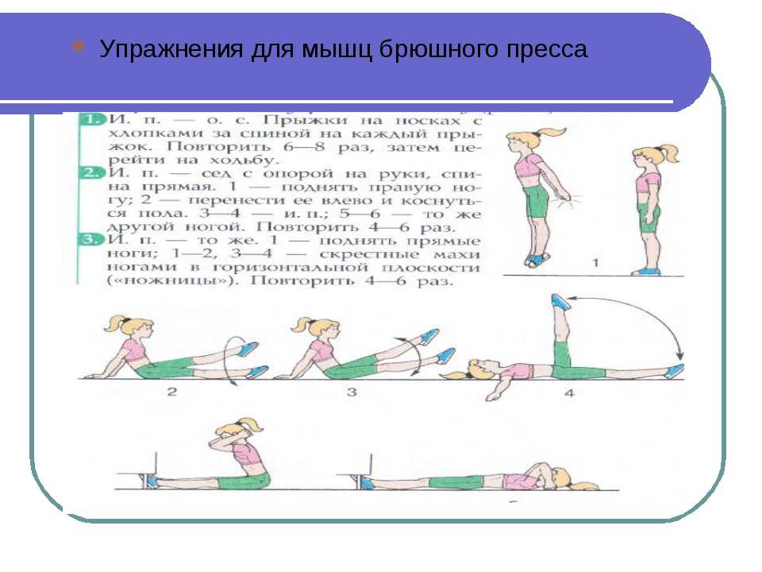
1. И.п. – стоя на коленях, руки на плечах. Прогнуться грудной части позвоночника, медленно наклониться назад и.п.(6-8 раз) и.п.
2. И.п. – сидя руки в упоре назад, ноги прямые. Поднять прямые ноги, махи ногами поочередно.(6-8 раз)
3. И.п. – лежа на спине, руки в стороны. Махи прямыми ногами вверх (6-8 раз).

Slide 6
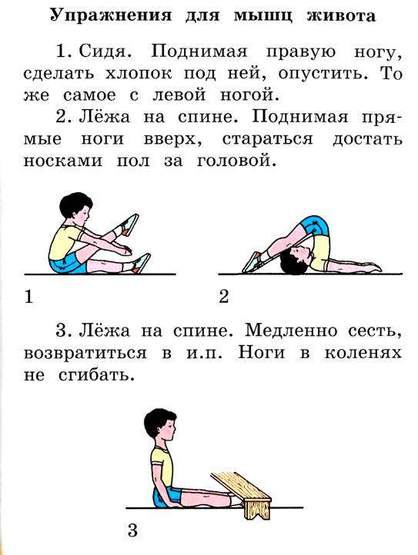
1. И.п. – лежа на спине. Поднимая прямые ноги вверх, стараться достать носками пол над головой и.п.(6-8 раз)
2. И.п. – прыжки на носках с хлопками за спиной на каждый прыжок, затем перейти на ходьбу(6-8 раз).

Slide 7
Спасибо за внимание!

